Slide 1
DINA PRIVATA FÖRSÄKRINGAR
Konsumenternas Försäkringsbyrå

Slide 2
KONSUMENTERNAS FÖRSÄKRINGSBYRÅ - STIFTELSE
Stiftelse
Stadgar: vägleda, informera och hjälpa
Huvudmän: - Finansinspektionen - Konsumentverket - Svensk Försäkring
Oberoende kostnadsfri vägledning
Återkopplar konsumentproblem
DINA PRIVATA FÖRSÄKRINGAR
Notes:
Konsumenternas Försäkringsbyrå är en stiftelse som bildades 1979. Enligt våra stadgar ska vi vägleda, informera och hjälpa konsumenter i försäkringsfrågor.
Konsumenterna försäkringsbyrå är helt oberoende. Hur är vi det? Vi har tre huvudmän. Det är Finansinspektionen, Konsumentverket och Svensk Försäkring.
Svenska Försäkring är en branschorganisation. Myndigheterna, dvs Finansinspektionen och Konsumentverket har majoritet i vår styrelse. Försäkringsbranschen finansierar vår verksamhet, men myndigheterna är i majoritet och därför är vi oberoende. Vi har alltid ett konsumentperspektiv i det vi gör. Vår huvuduppgift är att ge oberoende kostnadsfri vägledning till konsumenter. Sedan återkopplar vi de konsumentproblem vi ser till våra huvudmän, alltså till både myndigheterna och försäkringsbranschen

Slide 3
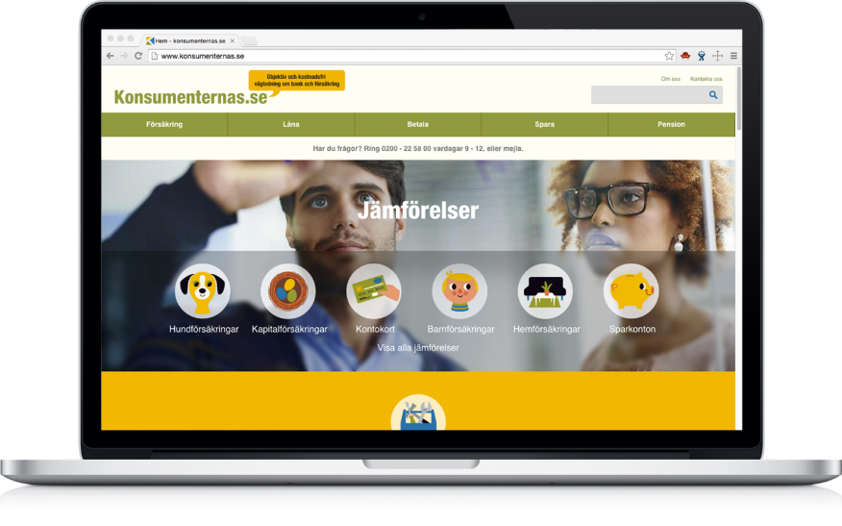
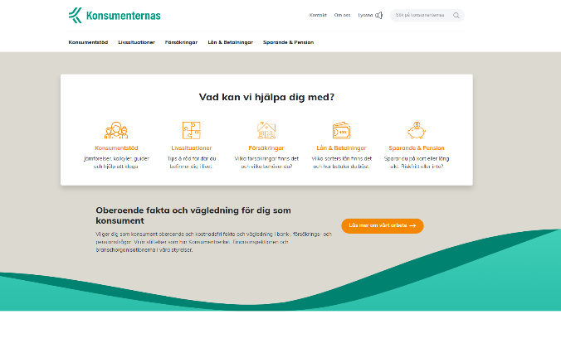
WEBBPLATS KONSUMENTERNAS.SE
Fakta om försäkring, pension och bank
Oberoende fördjupade - och poängjämförelser
Guider och checklistor
Klagoguiden
Rättsfall och beslut
DINA PRIVATA FÖRSÄKRINGAR
Notes:
Konsumenternas.se är ett samarbete mellan Konsumenternas Bank- och finansbyrå och Konsumenternas Försäkringsbyrå. Besök oss på www.konsumenternas.se.
Webbplatsen fokuserar på hjälp till självhjälp genom fakta och olika verktyg för att utvärdera bank- och försäkringstjänster.
För personlig vägledning kan konsumenter ringa, mejla eller skriva brev till oss.
Guider och checklistor: Reseguide, flygförsening, Begära ersättning för personskador, Pensions guider etc.
https://www.konsumenternas.se/konsumentstod/guider--checklistor/

Slide 4
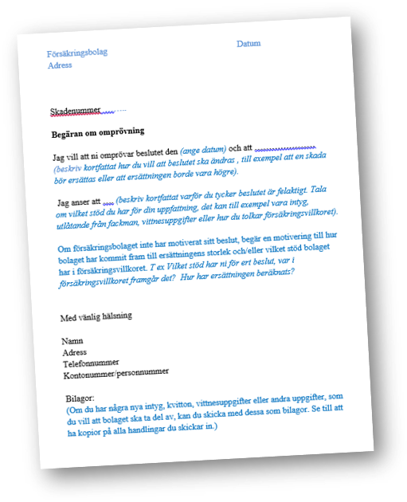
ANVÄND VÅR KLAGOGUIDE
Begär omprövning
Ange vilket ärende
Beskriv ditt missnöje
Klagomålsrutiner bolagen ska följa
DINA PRIVATA FÖRSÄKRINGAR
Notes:
Många kontaktar oss när de är missnöjda med sitt försäkringsbolag. Det kan handla om ett beslut, handläggarens bemötande eller en lång handläggningstid. Men vad kan man egentligen kräva som konsument, hur bör man skriva och vem ska man kontakta i olika lägen? Det kan du läsa om i Klagoguiden. Om du är missnöjd med till exempel en ersättning från ett försäkringsbolag ska du klaga på beslutet. På konsumenternas.se finns en klagoguide som ger hjälp. Om du vill att försäkringsbolaget ska ändra sitt beslut måste du skriva till dem att du "begär omprövning av beslutet".
Bäst är att du klagar skriftligt (per brev eller mejl) och också får ett skriftligt svar. När man klagar skriftligt kan man visa att man klagat inom rimlig tid och det är ingen tvekan om vad som sagts.
När du klagar:
Ange vilket ärende det gäller
Beskriv vad du är missnöjd med
Begär en bättre motivering om du fått ett nej
Klagomålsrutiner bolagen måste följa
Det finns regler om klagomålshantering som alla försäkringsbolag måste följa. Försäkringsbolagen ska se till att kunder på ett lämpligt sätt kan anmäla klagomål mot bolaget. Hanteringen av klagomål ska vara effektiv och klagomålen ska besvaras snarast möjligt. Varje försäkringsbolag ska ha en klagomålsansvarig, som är ytterst ansvarig för klagomålsrutinerna, registrerad hos Finansinspektionen, FI. Information om vem den klagomålsansvariga personen är ska finnas på bolagets webbplats. FI har som uppdrag att se till att bolagens klagomålsrutiner uppfyller kraven.
FI har bestämt att konsumenter har rätt att kostnadsfritt framföra klagomål till bolaget. Det ska framgå hur det ska gå till på bolagets webbplats. Klagomål ska som huvudregel besvaras inom 14 dagar och om det inte är möjligt ska bolaget förklara varför, och ange när bolaget kan förväntas lämna ett svar. Bolaget ska utreda klagomålet, samtliga relevanta fakta ska klarläggas. Om svaret innebär ett avslag ska orsaken framgå av svaret, vilket innebär att konsumenten ska få en tydlig motivering.
Klagoguide: https://www.konsumenternas.se/konsumentstod/klaga-angra-anmal/klaga-i-ett-forsakringsarende/

Slide 5
VARFÖR FÖRSÄKRAD?
Vad är en försäkring?
Delad risk
Katastrofskydd
Trygghet i livets faser
Behovet styr
DINA PRIVATA FÖRSÄKRINGAR
Notes:
Om du blir sjuk, får barn eller går i pension får du ersättning från socialförsäkringarna. Vissa får också ersättning från sin arbetsgivare i de situationerna. Däremot behöver du teckna egna, privata försäkringar för att få ersättning för till exempel ditt hem, bil och annat.

Slide 6
VILKA FÖRSÄKRINGAR BEHÖVER DU?
ENLIGT LAG | NÖDVÄNDIGA | BRA ATT HA | SE UPP FÖR
Bilförsäkring - trafik | Hemförsäkring | Tjänstepension | Produktförsäkringar
 | Bostadsrätts-/villaförsäkring | Sjuk- och olycksfallsförsäkring | ID-skydd
 | Barnförsäkring
 | Bilförsäkring - hel/halv
 | Djurförsäkring
DINA PRIVATA FÖRSÄKRINGAR
Notes:
Alla behöver vara försäkrade. Du har då ett ekonomiskt skydd om olyckan är framme. Men vilka försäkringar som just du behöver beror mycket på din livssituation och vad du äger. Behöver jag samma försäkringar när jag lever själv som med barn? Behöver jag någon särskild försäkring när jag pluggar eller har blivit pensionär?
Ett sätt att tänka kring sitt försäkringsbehov är att dela in försäkringarna i grupper: krav enligt lag, alla ska ha, nödvändiga och bra att ha. Andra försäkringar kan du till och med fundera på att prioritera bort.
Den enda försäkring det är lag på är trafikförsäkring. Det måste du ha, om du har bil. Oftast behöver du även halv- eller helförsäkring på bilen.
Alla i Sverige ska ha en hemförsäkring, oavsett om du bor i hyresrätt, bostadsrätt eller villa. För en barnfamilj är en barnförsäkring ett betydelsefullt komplement till samhällets skydd. Ibland kan det också vara nödvändigt med en livförsäkring.
Det är också nödvändigt att försäkra djur, fritidshus, bilar och båtar. Det kan vara bra att ha en olycksfallsförsäkring, en sjuk- och olycksfallsförsäkring, en inkomstförsäkring, en sjukvårdsförsäkring och en eller flera livförsäkringar. Det finns en rad försäkringar du kan fundera på om du verkligen behöver, som till exempel produktförsäkringar, ID-skyddsförsäkring, separat assistansförsäkring och extra avbeställningsskydd. Undvik också att ha två hemförsäkringar, du kanske redan är försäkrad via ditt fackförbund.
OBS! Se den här informationen som tankar, idéer och exempel på hur du kan prioritera - inte som rådgivning eller personliga rekommendationer. Du måste alltid fatta egna beslut baserade på din situation.
Guide: Vilka försäkringar man behöver kan du läsa mer om på vår webbplats.
https://www.konsumenternas.se/konsumentstod/guider--checklistor/guider---forsakring/vilka-forsakringar-behover-jag/

Slide 7
BILFÖRSÄKRING
Trafikförsäkring (obligatorisk)
Halvförsäkring
Helförsäkring
Försäkrat intresse – ägare, huvudsaklig användare och försäkringstagare
Bolagsbyte
DINA PRIVATA FÖRSÄKRINGAR
Notes:
Trafikförsäkring krävs enligt lag. Den ersätter alla person- och sakskador som bilen orsakat, men inte skador på din egen bil. Den enda försäkring det är lag på att ha är trafikförsäkringen om du har en bil. Men oftast behöver du även hel- eller halvförsäkring på bilen. En halvförsäkring innehåller vanligen trafik-, stöld-, brand-, glas-, allrisk-, maskin-, räddnings- och rättsskyddsförsäkring. En helförsäkring består av både halvförsäkring och vagnskadeförsäkring. Vagnskadeförsäkringen betalar skador på din egen bil till exempel vid en trafikolycka eller skadegörelse.
Försäkrat intresse - vad är det?
Försäkringsbolaget kan neka att betala ut ersättning för en skada om det inte är försäkringstagaren som är den verklige ägaren och huvudsakliga användaren av bilen. Om det här är uppfyllt är det rätt ”försäkrat intresse” för bilen, dvs det är den som äger och oftast använder bilen som har intresset av att försäkra bilen.
Till exempel en kille som nyligen fått körkort, räknas som en högre risk hos försäkringsbolagen att försäkra och därmed får en högre premie än t ex hans föräldrar som haft körkort länge. Då kan inte föräldern försäkra bilen om sonen är den huvudsaklige användaren av bilen.
Ägare: I försäkringsvillkoren står det att försäkringen bara gäller för den som faktiskt äger bilen. Ägare är den som verkligen äger fordonet och som har ett intresse av att försäkra det. Med ägare menas den som drabbas ekonomiskt vid en skada och kan bestämma om fordonet till exempel ska säljas. Det innebär att det inte räcker att vara ägare på pappret för att få ersättning från försäkringen om det inträffar en skada.
Brukare: I de allra flesta försäkringsvillkor framgår också att försäkringstagaren dessutom ska vara den huvudsaklige användaren (brukaren) av bilen. Brukare är den som använder fordonet och behöver inte vara samma person som ägaren eller föraren. Sammanfattningsvis gäller att en och samma person ska vara ägare, försäkringstagare och användare av bilen, åtminstone huvudsaklig användare.
Hur ska man visa vem som använder bilen mest?
Försök visa olika ekonomiska transaktioner. Hur ser betalningarna ut för bensin, bilskatt, reparationer, däckbyte, besiktning, parkeringsavgifter och parkeringsplats?
Bolagsbyte: Branschgemensamt problem med dubbelförsäkring vid bolagsbyte. Viktigt att säga upp autogiro så att inte betalning löper på. Det finns bestämmelser (branschpraxis och FAL) om att det gamla bolaget ska betala tillbaka premien. Bolagen har inte alltid koll på det och man kan behöva framföra klagomål för att få tillbaka försäkringspremie om bolaget inte burit en risk vid eventuell dubbelförsäkring.
Jämför bilförsäkringar:
https://www.konsumenternas.se/konsumentstod/jamforelser/fordons---batforsakringar/jamfor-bilforsakringar/

Slide 8
OLYCKSFALLSFÖRSÄKRING
Din ålder har betydelse - när du får teckna, när den upphör, vad du får i ersättning
Kontrollera när upphör
Premie - ålder/försäkringsbelopp
Ej hälsodeklaration
Medicinsk invaliditet – viktigast!
Engångsbelopp - sjukhusvistelse, ärr och dödsfall
DINA PRIVATA FÖRSÄKRINGAR
Notes:
Frågan om olycksfallsförsäkring eller inte behövs när man är äldre kan dyka upp.
Men finns möjligheten kan de vara värdefulla att behålla, särskilt om man har en ökad risk att råka ut för fallskador på grund av ålder eller sjukdom.
Visst kan ”sjukdomsrelaterade” olycksfall leda till att man inte får ersättning (om sjukdomen orsakade fallet) men utgångspunkten är att det ofta är ett ersättningsbart olycksfall om man ramlar. Ersättningen för direkta kostnader kan vara låg, men särskilt tandskador kan bli dyra.
När försäkringen upphör
Upphör vid 65 år, 75 år eller vid dödsfall.
Premie – ålder/ försäkringsbelopp
Försäkringens premie ökar med stigande ålder och ju högre försäkringsbelopp du väljer.
Krävs ingen hälsodeklaration
Ingen av de jämförda försäkringarna på vår webbplats kräver hälsodeklaration. Tänk på att skador som du haft innan du tecknar försäkringen inte kan ersättas.
Medicinsk invaliditet
Vid medicinsk invaliditet påverkas din ersättning av vilket försäkringsbelopp som du har valt och den invaliditetsgrad i procent som bolaget har bedömt skadan till. Den ersättning du kan få om du får en bestående funktionsnedsättning kallas för medicinsk invaliditet. Ersättning för ekonomisk invaliditet upphör vid pension.
Sjukhusvistelse, ärr och dödsfall
Engångsbelopp för kostnader vid sjukhusvistelse, ärr och dödsfall (25 000-200 000 kronor) ersätts för vissa försäkringar

Slide 9
HEMFÖRSÄKRINGEN ÄR EN PAKETLÖSNING
Skydd för lösöre
Reseskydd
Rättsskydd
Ansvarsskydd
Överfallsskydd
Tilläggsförsäkringar - t ex allrisk och ID-skydd
DINA PRIVATA FÖRSÄKRINGAR
Notes:
Idag finns det cirka 400 000 personer som saknar en hemförsäkring, vilket är 3,5 procent av Sveriges befolkning.
Oavsett om man bor i hyresrätt, bostadsrätt, inneboende eller i hus bör man ha en hemförsäkring. Alla hemförsäkringar är paketlösningar som innehåller egendomsskydd, reseskydd, ansvarsskydd och rättsskydd. Men hur hög ersättning en hemförsäkring ger, och för exakt vilka händelser, skiljer sig åt. Fler saker kan välta och gå sönder, i alla fall om barnen är livliga. Bor ni kvar i er villa måste ni även ha en villaförsäkring för byggnaden och tomten, och bor ni i bostadsrätt måste ni ha ett bostadsrättstillägg. Men ni måste även alltid ha en hemförsäkring.
När man blir äldre och ska flytta till ett äldreboende eller behöver ett anpassat boende är det viktigt att se över försäkringssituationen.
Det är viktigt att komma ihåg att en hemförsäkring en paketförsäkring som är viktig att ha och innehåller många skydd utöver för dina saker. Det kan räcka med en bas försäkring om man har mindre saker vid flytt och reser mindre.
Jämför hemförsäkringar:
https://www.konsumenternas.se/konsumentstod/jamforelser/boendeforsakringar/jamfor-hemforsakringar/
En vanligt förekommande fråga är när ett dödsbo ska säga upp försäkringen. När någon avlidit ska försäkringarna avslutas. Vissa avslutas automatiskt, andra måste dödsboet säga upp. Ligger hemförsäkringen i ett dödsbo kan den sägas upp först när bouppteckningen är klar. Ett skäl är att det rättsskydd som ingår i försäkringen kan behöva tas i anspråk av dödsboet.

Slide 10
EGENDOMSSKYDD – UNDANTAG FÖR STÖLD MED NYCKEL
Bevisbörda inbrott ägt rum
Huvudregel: Olovligen brutit sig in
Innehav av nyckel
Stöld äldreboende / hemtjänst
Grundskydd: maxbelopp eller försäkringsbelopp/allriskskydd
Marknadsvärde
DINA PRIVATA FÖRSÄKRINGAR
Notes:
Alla försäkringsbolag ersätter stöld vid inbrott i din bostad. Men du måste kunna bevisa att du har drabbats av ett inbrott. Tänk på hur du förvarar dina värdefulla saker och att inte lämna ut din nyckel i onödan. Det påverkar möjligheten att få ersättning från din försäkring.
Finns det brytmärken, ett förstört lås eller andra spår så räcker det normalt som bevis för att det har skett ett inbrott. Om det saknas spår på dörrar eller fönster måste du kunna bevisa att ett inbrott har ägt rum. Om någon har kommit in i din bostad genom en öppen altandörr kan du få svårt att bevisa att dina saker har blivit stulna. När en person som har haft tillgång till din nyckel har gått in i din bostad och stulit dina saker betraktas det normalt inte som stöld, om du själv har lämnat ut nyckeln. Hemförsäkringen ersätter då inte de saker som du har blivit av med. Tänk därför på att inte lämna ut din nyckel annat än i undantagsfall.
Stöld på äldreboende
Om du har hemtjänst eller bor i särskilt boende där vårdpersonal har tillgång till din nyckel till bostaden kan du ändå få ersättning om du blir bestulen, trots att din nyckel har använts vid inbrottet. Hos flera försäkringsbolag finns det ett särskilt skydd i grundskyddet för denna situation medan andra bolag kan ersätta dig om du har en allriskförsäkring och stölden betraktas som en plötslig och oförutsedd händelse.
Bevisa värdet på dina saker
Om du har blivit bestulen måste du kunna visa försäkringsbolaget att du har ägt de saker som du har blivit av med. Du måste också kunna visa värdet på det stulna. Dina saker ersätts normalt till marknadsvärdet.
Det är bra om du har kvar kvitton men det är inte ett krav för att du ska ha rätt till ersättning. Andra sätt att bevisa vad du äger och vilket värde dina saker har är till exempel genom värderingsbevis, kontoutdrag och fotografier.
Tre alternativ att ersättas:
Grundskyddet angivet maxbelopp i villkoren (100 000-200 000)
Grundskyddet enligt valt försäkringsbelopp eller fullvärde (t ex 1-1,5 milj)
Genom allriskskyddet (35 000 – 200 000)
I villkoren exempel: Utökat stöldskydd enligt eget valt försäkringsbelopp eller fullvärde: ”Har du stöd i bostaden enligt socialtjänstlagen eller får insatser i bostaden enligt lagen om stöd och service för vissa funktionshindrade eller får hemsjukvård enligt hälso- och sjukvårdslagen ersätts stöld i bostaden om gärningspersonen behörigen innehaft nyckel och lovligen befunnit sig i bostaden i sin roll som vårdgivare enligt lagarna ovan.”
Villkor tex angivet maxbelopp - utökat skydd: ”Har du stöd i bostaden enligt socialtjänstlagen eller får insatser i bostaden enligt lagen om stöd och service för vissa funktionshindrade eller får du hemsjukvård enligt hälso- och sjukvårdslagen, gäller försäkringen vid stöld i bostaden även om gärningsmannen inte tagit sig in olovligen. Vid skada enligt Utökat skydd om du har stöd i bostaden är högsta ersättningsbelopp 100 000 kronor, varav pengar högst 5 000 kronor.”

Slide 11
RESESKYDDET I HEMFÖRSÄKRINGEN
45 dagar
Akut sjukdom/olycksfall
Läkarbesök/läkarintyg
Pågående/kronisk sjukdom
Medicinskt förhandsbesked
Avbeställningsskydd i storprodukt/betala kort
Resebevis/EU-kort
DINA PRIVATA FÖRSÄKRINGAR
Notes:
I alla hemförsäkringar finns ett reseskydd som innehåller det absolut viktigaste skyddet, om du behöver sjukhusvård utomlands eller hemtransport.
Förläng reseskyddet i god tid
Reseskyddet gäller i minst 45 dagar och i 60 dagar hos några få försäkringsbolag. Om ni planerar att vara borta längre, är det viktigt att ni i förväg förlänger hemförsäkringens reseskydd, eller tecknar en särskild reseförsäkring, som ska gälla efter dag 45, så att ni inte är oförsäkrade.
Medicinskt förhandsbesked
Reseskyddet hjälper dig bland annat om du blir akut sjuk eller skadad på din resa. Om du har en pågående sjukdom eller skada ska du kontakta ditt försäkringsbolag före resan. Du kan behöva kontakta ditt försäkringsbolag för att få ett medicinskt förhandsbesked så du vet hur ditt reseskydd gäller.
Avbeställningsskydd
Ett avbeställningsskydd kan ingå i mer omfattande hemförsäkringar, men kan också ingå i kortförsäkringen när du betalar resan med kort. Kontrollera maxbeloppen om dyr resa.
Riskfylld aktivitet
Ska du ägna dig åt riskfyllda aktiviteter behöver du oftast teckna en separat försäkring eftersom de flesta hemförsäkringar undantar riskfyllda aktiviteter.
Kom om ihåg resebeviset
Ta med ditt personliga resebevis när du ska ut och resa. Det visar att du har en försäkring med reseskydd om något skulle hända. Det visar också vart du ska vända dig för att få kvalitetssäkrad vård om du blir sjuk eller skadad under resan.
EU-kort
EU-kortet (det europeiska sjukförsäkringskortet) ger dig rätt till vård när du reser inom EU/EES och Schweiz. Du har rätt till vård vid sjukhus, läkar- och tandläkarmottagningar som är anslutna till landets allmänna sjukvårdssystem. Du betalar enbart de patientavgifter som landets egna invånare betalar. Beställ EU-kortet från Försäkringskassan. EU-kortet ersätter inte hemresor med till exempel ambulansflyg. En reseförsäkring kan, till skillnad från EU-kortet, även ge tillgång till privat sjukvård.
Jämför hemförsäkringens reseskydd:
https://www.konsumenternas.se/konsumentstod/jamforelser/boendeforsakringar/jamfor-hemforsakringar/jamfor-villkor/

Slide 12
RÄTTSKYDD I HEMFÖRSÄKRINGAR
Godkänt juridiskt ombud
Tvistemål
Karenstid
Självrisk
Maxbelopp 130 000 – 400 000 kronor
DINA PRIVATA FÖRSÄKRINGAR
Notes:
Rättsskyddet kan ersätta kostnader för ett juridiskt ombud om du hamnar i en tvist med någon. Skyddet täcker ditt juridiska ombud för de tvister som omfattas av försäkringen.
Tvist: Tvist uppstår när ett framställt krav till någon som tillbakavisas/bestrids.
Rättsskyddet omfattar:
Ombuds- och rättegångskostnader om du hamnar i en tvist som kan prövas i tingsrätten, hovrätten och Högsta domstolen.
Juridiskt ombud:
För att rättsskyddsförsäkringen ska gälla måste du anlita ett ombud som företräder dig i tvisten. Det är viktigt att din advokat ansöker om rättskydd så att du vet om du kan få ombudskostnaderna ersatta via rättskyddet.
Karenstid:
Du måste ha en giltig försäkring när tvisten uppstår. Huvudregeln är att försäkringen måste varit gällande under en sammanhängande period under minst 2 år. OBS! Inga glapp får finnas.
Självrisk:
Självrisken är cirka 20-25 procent av ombudskostnaderna, men detta varierar så kontrollera med ditt försäkringsbolag.
Maxbelopp:
Du kan få 130 000 – 400 000 kronor beroende på bolag.
Det finns rättskydd även i motorförsäkringar, till exempel vid personskador.

Slide 13
ANSVAR- OCH ÖVERFALLSSKYDD I HEMFÖRSÄKRINGAR
Utreder vårdslöshet och betalar ut om skadeståndsskyldig
Skadestånd för person- och sakskada, max fem miljoner kronor
Överfallsskydd - till exempel misshandel, sexuellt våld
DINA PRIVATA FÖRSÄKRINGAR
Notes:
Ansvarsskyddets syfte är att utreda och betala skadeståndskrav, vid person- eller sakskador. Skulle man till exempel orsaka en brand eller vattenskada kan den delen av försäkringen vara viktig. En situation inte är helt ovanlig är att man glömmer slå av spisen eller duschen, och det är inte uteslutet att man råkar skada någon annan på till exempel äldreboendet.
Ansvarsskydd: täcker upp till 5 miljoner kronor oavsett bolag. Krävs du på skadestånd kan försäkringen dels utreda ansvaret, dels betala skadeståndet. Skyddet har en grundsjälvrisk. Maxbeloppet gäller per skada eller per försäkringsår.
Om du blir krävd på ersättning från någon som anser att du har orsakat honom eller henne en skada kan du få hjälp ur ansvarsskyddet i din hemförsäkring. Ditt försäkringsbolag utreder om du är vållande till skadan. Om du anses vara vållande betalar försäkringsbolaget ut ersättning till den som drabbats av skadan.
Om du inte anses som vållande till skadan avvisar försäkringsbolaget kravet och du behöver normalt inte heller ersätta den som kräver dig på ersättning.
När kan ansvarsskyddet användas
Ansvarsskyddet kan till exempel användas om du får ett skadeståndskrav riktat mot dig för att:
du har tagit sönder ett handfat i din hyreslägenhet
du har vållat en vattenskada i din bostadsrätt som har orsakat skada i grannens lägenhet
din hund har bitit grannens hund.
Ansvarsskyddet skiljer sig från andra försäkringsskydd på så sätt att det är tre parter inblandade. Det är du själv som får ett krav, den som har lidit skada och kräver dig på ersättning och ditt försäkringsbolag som utreder skadeståndsskyldigheten.
Överfallsskydd: Gäller våldsbrott och sexualbrott, upp till 8 000-150 000 kronor. Kan även gälla vid överfall i nära relation och mobbing hos vissa bolag.
Våldsbrott och sexualbrott - Lägsta beloppet visar ersättning vid misshandel av normalgraden, högsta vid mord/dråpförsök och grov våldtäkt. Även sexuellt tvång och våldtäkt ersätts.
Överfall ersätts normalt med schablonbelopp som inkluderar kränkning, sveda och värk samt kostnader. Du ska visa att du utsatts för brottet men gärningsmannen behöver inte dömas (utom i två bolag, kolla vad som gäller i din försäkring). Ersättning i olika utsträckning vid sexualbrott mot barn enligt 6 kap brottsbalken. Intervall med maxbelopp. Vanligen ingår kristerapi 10 tillfällen (kristerapi kan ersättas även vid omfattande skador i bostaden).
Drabbas du av ett överfall som utförs av någon som ingår i samma hemförsäkring som du kan du få ersättning hos några bolag.

Slide 14
BEHÖVS PRODUKTFÖRSÄKRINGAR?
Allriskskyddet täcker alla dina saker
Elektronikskydd, nyvärdesskydd 2-4 år
Lägre självrisk och lägre åldersavdrag
Rimlig premie?
ID-skydd
Rådgivning och assistans
Förebygga/begränsa obehöriga handlingar
Avvisa betalningskrav
DINA PRIVATA FÖRSÄKRINGAR
Notes:
Allriskskydd även kallad drulle- eller otursskydd
Generellt sett behövs ingen produktförsäkring om du har ett allriskskydd som täcker alla dina saker. Ett allriskskydd ingår vanligen i mer omfattande hemförsäkringar. Annars kan du teckna den som ett tillägg. Om en sak skadas vid en plötslig och oförutsedd händelse gäller hemförsäkringens allriskskydd. Tänk på att ett allriskskydd gäller för alla dina saker till skillnad från en produktförsäkring som bara gäller för en viss sak.
Produktförsäkring - lägre självrisk och högre värdering
När du köper till exempel en TV, mobiltelefon, dator, klocka eller smycke så erbjuds du ofta att teckna en särskild produktförsäkring. En sådan försäkring ersätter produkten om den slutar fungera eller blir skadad av någon plötslig, oförutsedd händelse. En produktförsäkring kan däremot ha lägre självrisk än hemförsäkringen eller ingen självrisk alls. De kan ha förmånligare åldersavdrag. Din ersättning kan därför bli högre än genom din hemförsäkring. Men en produktförsäkring är ofta dyr i förhållande till produktens värde.
Hemförsäkringar med nyvärdes- eller elektronikskydd
För en del saker som till exempel TV-apparater, surfplattor, datorer (ej mobiler) och hushållsmaskiner kan det även genom din hemförsäkring ingå ett särskilt nyvärdesskydd eller elektronikskydd som gäller i 2-4 år. Med ett nyvärdesskydd ersätts din produkt med samma prestanda till dagens inköpspris i 2-4 år, det vill säga försäkringsbolaget gör då inget åldersavdrag.
ID-skyddsförsäkringar: Separata Id-skyddsförsäkringar är oftast onödiga eftersom ett liknande skydd i många fall ingår i en hemförsäkring. ID-skyddet i hemförsäkringen innehåller rådgivning för att förebygga och begränsa följderna av obehöriga handlingar, assistans med att avvisa betalningskrav samt hjälp att radera betalningsanmärkningar.

Slide 15
LIVFÖRSÄKRING
Avlider under försäkringstiden
Engångsbelopp till förmånstagaren
Riskförsäkring, inte ett sparande
Upphör att gälla mellan 65 och 90 år
Premie - ålder/försäkringsbelopp
Hälsodeklaration
Jämför med andra försäkringar
DINA PRIVATA FÖRSÄKRINGAR
Notes:
En livförsäkring tecknar du för dina efterlevande. Om du dör under den tid som försäkringen gäller betalas det ut ett engångsbelopp till dem som du skrivit in som förmånstagare. En livförsäkring är inte ett sparande utan en så kallad riskförsäkring. Du betalar löpande en premie för ett visst försäkringsbelopp, som du väljer själv. När du dör betalas det ut ett engångsbelopp till dem du skrivit in som förmånstagare, förutsatt att försäkringen fortfarande gäller. De flesta livförsäkringar slutar att gälla mellan 65 och 85 års ålder; det står i villkoren. Efter det betalas inget från försäkringen längre.
Försäkringsvillkoren för rena livförsäkringar är relativt lika mellan försäkringsbolagen. Det som varierar är premien, som är beroende av din ålder och vilket försäkringsbelopp du väljer.
Vad har ni för livförsäkringar idag?
Andra försäkringar kan fungera som en livförsäkring, till exempel låneskydd och det återbetalningsskydd som ingår eller kan väljas till i tjänstepensioner.
Efter att ha funderat på behovet bör ni undersöka hur behovet är täckt idag. Det kan vara lätt att missa någon av de försäkringar man redan har. Till exempel kan det finnas gruppförsäkringar och försäkringar som formellt inte kallas för livförsäkringar men som fungerar på samma sätt.
Leta till exempel efter om ni har:
Tjänstegrupplivförsäkring, via arbetsgivaren
Låneskydd, via banken.
Gruppförsäkringspaket, där livförsäkring ingår.
Tjänstepensioner med återbetalningsskydd
Kapitalförsäkring med sambo/partner som förmånstagare
En ansökan kräver ofta hälsodeklaration. Gruppförsäkringar kan man slippa hälsodeklaration.

Slide 16
HÅLLBARHET ”Skadeförebyggande åtgärder både hjälper enskilda konsumenter och leder till mindre miljöpåverkan”
Notes:
Hållbarhet
Vi arbetar även med hållbarhet på Försäkringsbyrån. Vi ger skadeförebyggande tips till konsumenter, eftersom det allra bästa för hållbarhet är om en skada aldrig inträffar. Vi har också två hållbarhetsjämförelser på vår webbplats, som visar på hur bolagen arbetar konkret med hållbarhet inom motorförsäkringar och boendeförsäkringar.
Hållbarhet inom boendeförsäkringar:
https://www.konsumenternas.se/konsumentstod/jamforelser/boendeforsakringar/jamfor-hemforsakringar/hallbarhet-i-hemforsakringar/
Hållbarhet inom motorförsäkringar:
https://www.konsumenternas.se/konsumentstod/jamforelser/fordons---batforsakringar/jamfor-bilforsakringar/hallbarhet/

Slide 17
KONTAKTA OSS NÄR DU VILL
Telefon: 0200-22 58 00 (klockan 9 -12)
Mailformulär på: konsumenternas.se
DINA PRIVATA FÖRSÄKRINGAR

Slide 18
Tack!
Kontakt:
Gabriella Hallberg
gabriella.hallberg@konsumenternas.se

